Slide 1
El uso de los “principios metafísicos” como elementos de la razón práctica en Kant
A la luz de lo establecido en la Metafísica de las Costumbres, considerando lo referido por Flikschuh, O’Neill, Koorsgard, Apel, Habermas y Forst

Slide 2





Slide 3






Slide 4


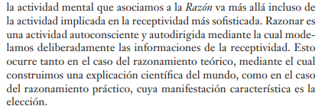


Slide 5
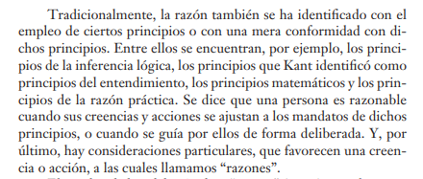

Slide 6


Slide 7


Slide 8
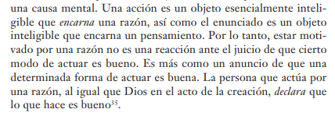

Slide 9





Slide 10



Slide 11
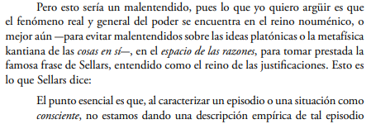

Slide 12



Slide 13
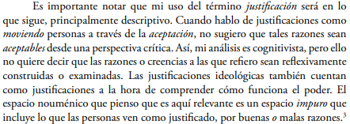

Slide 14
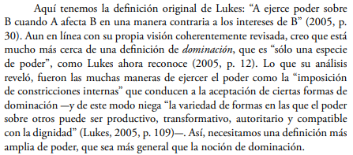

Slide 15
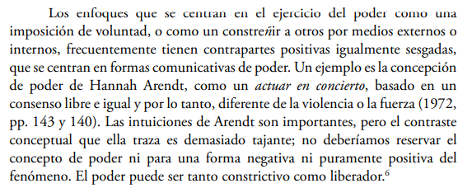

Slide 16


Slide 17
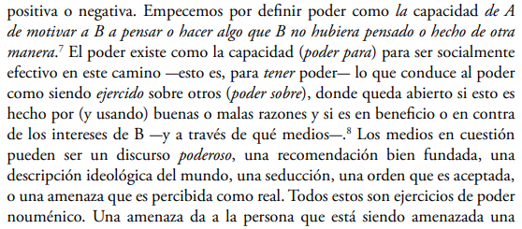

Slide 19



Slide 20
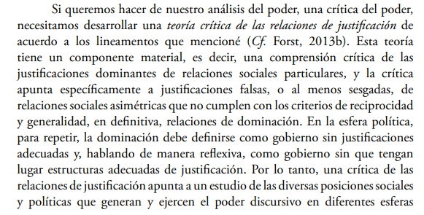


Slide 21
K. Flikschuh O’Neill

